Slide 1

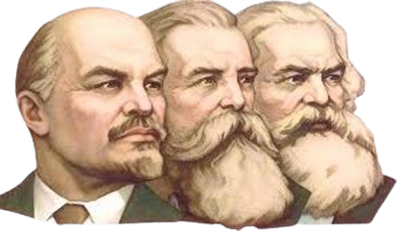
Chương 1:
KHÁI QUÁT VỀ CHỦ NGHĨA MÁC - LÊNIN

Slide 2
MỤC TIÊU CỦA BÀI HỌC
Sau khi học xong bài này, người học đạt được:
Về kiến thức: Trình bày khái quát được quá trình hình thành và phát triển của chủ nghĩa Mác-Lênin qua các giai đoạn; phân tích được các nội dung trọng tâm của chủ nghĩa Mác-Lênin; nêu được vai trò nền tảng tư tưởng, kim chỉ nam của chủ nghĩa Mác-Lênin đối với cách mạng Việt Nam.
Về kỹ năng: Có nhận thức đúng đắn, vận dụng được những kiến thức đã học về chủ nghĩa Mác-Lênin để giải quyết những vấn đề trong học tập và thực tiễn cuộc sống.
Về năng lực tự chủ và trách nhiệm: Có ý thức tích cực, sáng tạo, chủ động trong học tập và giải quyết các vấn đề của cuộc sống; xây dựng thái độ học tập khoa học, đúng đắn, có bản lĩnh vững vàng và niềm tin vào con đường xây dựng Chủ nghĩa xã hội ở nước ta.

Slide 3
1. KHÁI NIỆM CHỦ NGHĨA MÁC - LÊNIN
NỘI DUNG
2. MỘT SỐ NỘI DUNG CƠ BẢN CỦA
CHỦ NGHĨA MÁC-LÊNIN
3. VAI TRÒ NỀN TẢNG TƯ TƯỞNG,
KIM CHỈ NAM CHO HÀNH ĐỘNG LÝ LUẬN
CỦA CHỦ NGHĨA MÁC – LÊNIN

Slide 4
1.1. Khái niệm và nguồn gốc hình thành
1.1.1. Khái niệm
Chủ nghĩa Mác - Lênin là hệ thống quan điểm và học thuyết do C. Mác, Ph. Ăngghen sáng lập từ những năm giữa thế kỷ XIX, được V.I.Lênin bổ sung, phát triển và hoàn thiện vào đầu thế kỷ XX. Là hệ thống lý luận khoa học về mục tiêu, con đường, biện pháp, lực lượng thực hiện sự nghiệp giải phóng GCCN, giải phóng xã hội, con người, xây dựng xã hội CN cộng sản.

Slide 5




1.1.2.
Nguồn gốc
hình thành

Slide 6
ĐIỀU KIỆN KINH TẾ – XÃ HỘI
Phương thức
sản xuất
TBCN phát triển
GCVS bước lên
vũ đài chính trị
Thực tiễn cách mạng của GCVS là cơ sở chủ yếu nhất cho sự ra đời của CN Mác

Slide 7
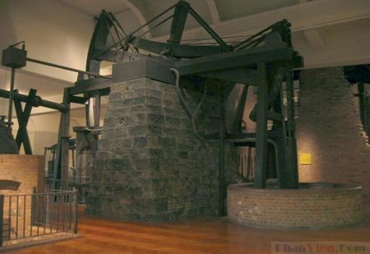
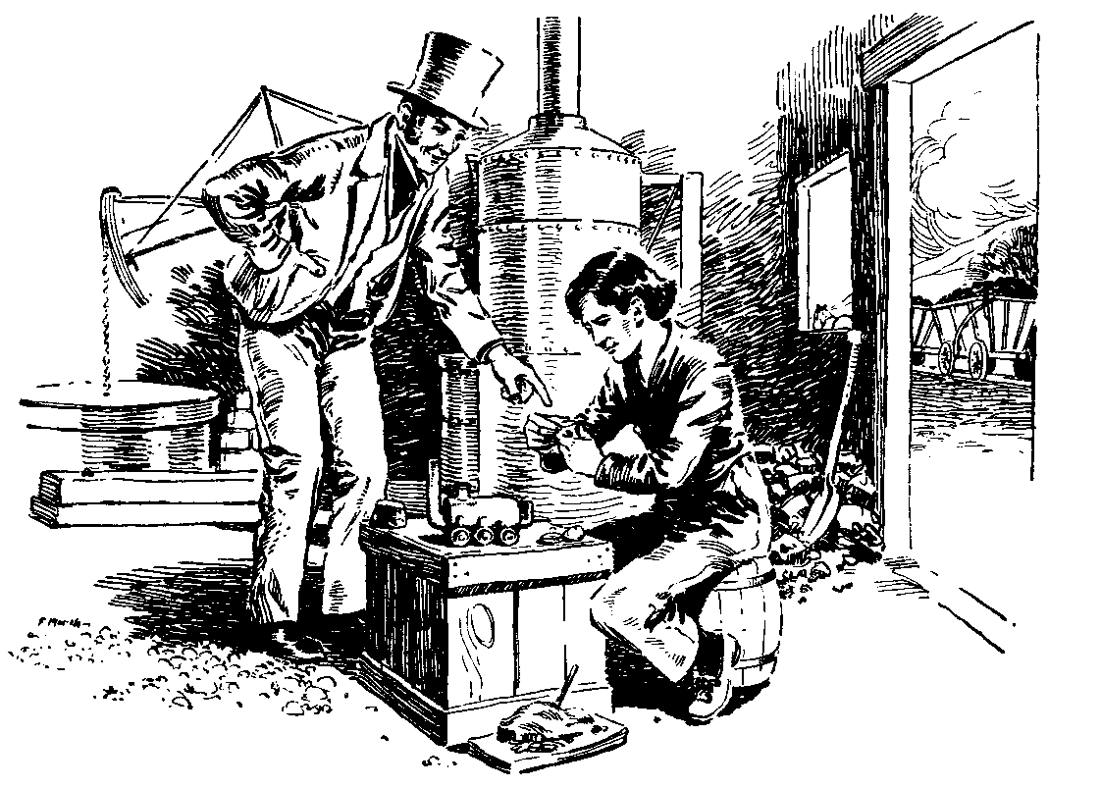
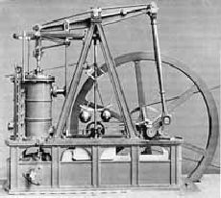

LÒ LUYỆN KIM
CHẾ TẠO MÁY CÔNG CỤ
MÁY HƠI NƯỚC

Slide 8

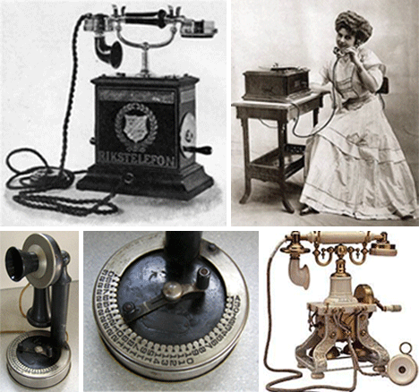
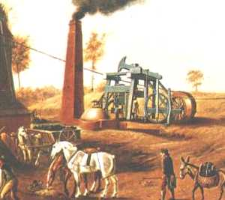
ĐẦU MÁY XE LỬA
ĐIỆN THOẠI
MÁY NÔNG NGHIỆP

Slide 9
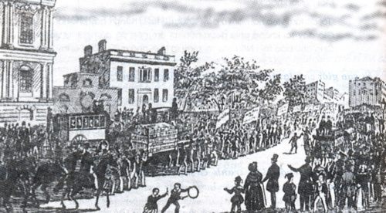
Phong trào Hiến chương ở Anh (1835 – 1848)

Slide 10
TIỀN ĐỀ LÝ LUẬN
TRIẾT HỌC CỔ ĐIỂN ĐỨC
Những tiền đề lý luận này chứa đựng nhiều hạt nhân hợp lý giúp Mác và Ăngghen kế thừa và phát triển đến đỉnh cao khoa học
KTCT HỌC CĐ ANH
KTCT HỌC CĐ ANH
TƯ TƯỞNG NHÂN LOẠI

Slide 11
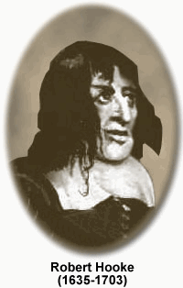
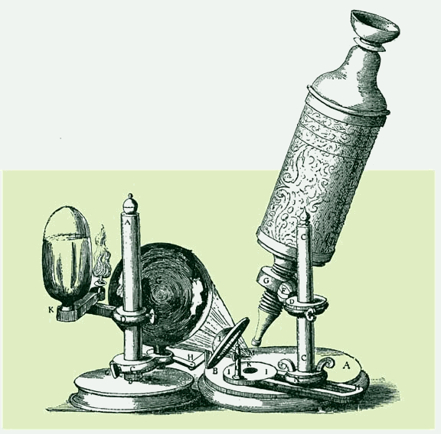
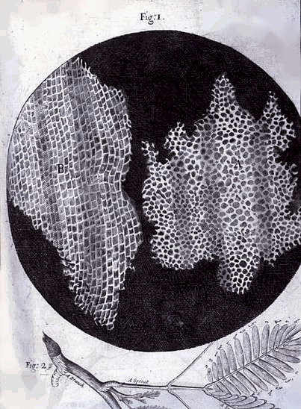
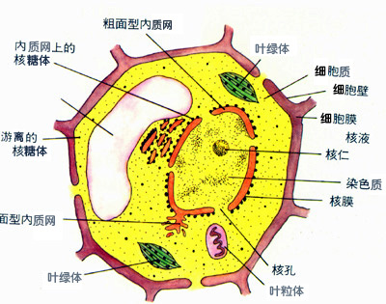
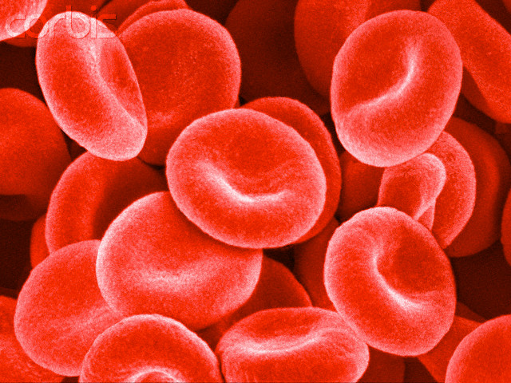
TIỀN ĐỀ KHOA HỌC TỰ NHIÊN
HỌC THUYẾT VỀ TẾ BÀO VỚI TƯ CÁCH LÀ
TÍNH THỐNG NHẤT CỦA TOÀN BỘ SỰ SỐNG

Slide 12
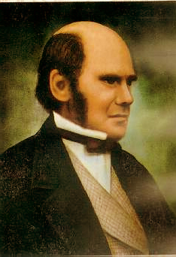

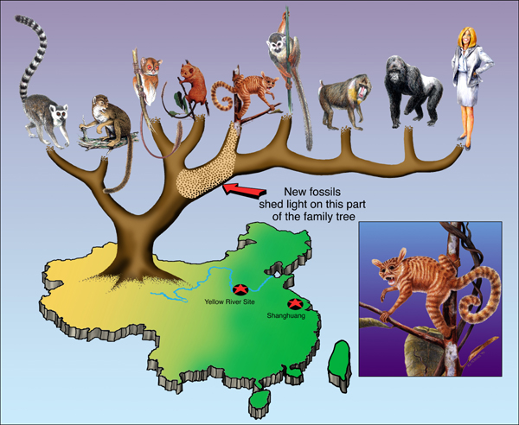
S.Đác - uyn
HỌC THUYẾT VỀ SỰ TIẾN HÓA CỦA CÁC LOÀI VỚI TƯ CÁCH LÀ KHOA HỌC VỀ QUÁ TRÌNH PHÁT TRIỂN CỦA SỰ SỐNG
Chứng minh quá trình phát triển của giới hữu sinh tuân theo các quy luật khách quan; về sự phát sinh, phát triển đa dạng bởi tính di truyền – biến dị - chọn lọc tự nhiên và mối liên hệ hữu cơ giữa các loài thực, động vật.

Slide 13
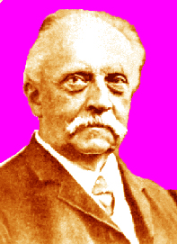

Lomonôxop (1711 – 1765)
HỌC THUYẾT VỀ TÍNH BẢO TOÀN VẬT CHẤT & NĂNG LƯỢNG VỚI TƯ CÁCH VÀ KHOA HỌC VỀ TÍNH THỐNG NHẤT VẬT CHẤT & CHUYỂN HÓA CỦA GIỚI TỰ NHIÊN

Slide 14
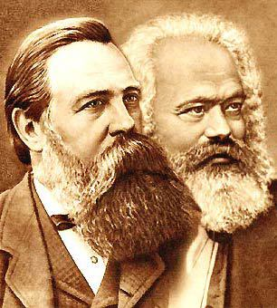
VAI TRÒ NHÂN TỐ CHỦ QUAN CỦA C.MÁC, PH.ĂNGGHEN
C.Mác, Ph.Ăngghen là những người kế thừa những hạt nhân lý luận hợp lý, tổng kết thực tiễn tạo nên triết học Mác.
Kế thừa, phát triển đưa CNXH từ không tưởng trở thành học thuyết khoa học.

Slide 15
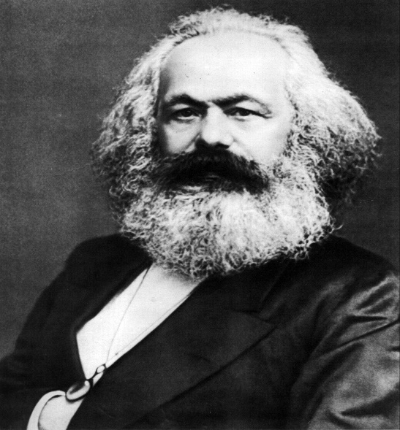
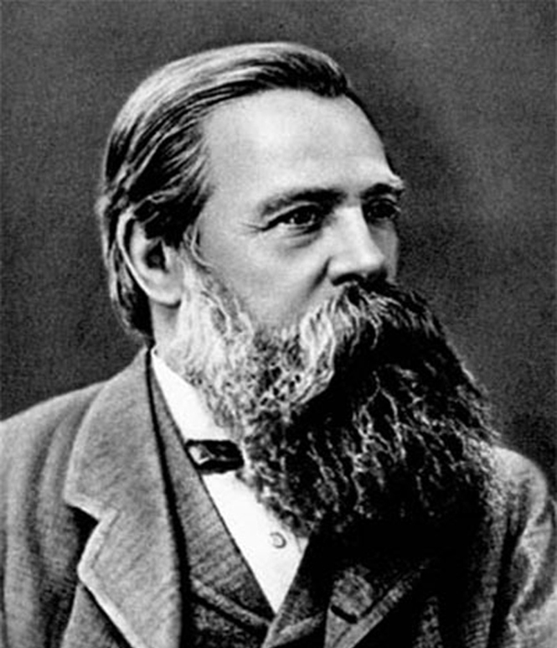
NHÂN TỐ CHỦ QUAN
C.Mác
(5/5/1818 - 14/3/1883)
Ph.Ăngghen
(28/11/1820 - 5/8/1895)

Slide 16
1.2. Các giai đoạn phát triển
(Sinh viên tự nghiên cứu)
Giai đoạn C.Mác, Ph.Ăngghen (1848-1895)
V.I.Lênin phát triển chủ nghĩa Mác (1895-1924)
Chủ nghĩa Mác-Lênin từ năm 1924 đến nay

Slide 17
2. MỘT SỐ NỘI DUNG CƠ BẢN CỦA CHỦ NGHĨA MÁC - LÊNIN
Triết học Mác - Lênin
Kinh tế chính trị Mác - Lênin
Chủ nghĩa xã hội khoa học
2.1
2.2
2.2

Slide 18

2.1. Triết học Mác - Lênin
Triết học là hệ thống tri thức lý luận chung nhất của con người về thế giới, về vị trí, vai trò của con người trong thế giới ấy.
Chủ nghĩa duy vật
Chủ nghĩa duy tâm

Slide 19

2.1.1. Chủ nghĩa duy vật biện chứng
Vật chất là gì?

Slide 20

ĐỊNH NGHĨA VẬT CHẤT CỦA V.I. LÊNIN
“Vật chất là một phạm trù triết học, dùng để chỉ thực tại khách quan, được đem lại cho con người trong cảm giác, được cảm giác của chúng ta chép lại, chụp lại phản ánh và tồn tại không lệ thuộc vào cảm giác”

Slide 21
NỘI DUNG ĐỊNH NGHĨA
Con người có khả năng nhận thức được thế giới khách quan
Thuộc tính cơ bản nhất, chung nhất của các dạng vật chất là tồn tại khách quan
Cần phân biệt vật chất là phạm trù triết học khác với các khoa học chuyên ngành

Slide 22
Giải quyết được vấn đề cơ bản của triết
học theo lập trường duy vật biện chứng
Mở đường cho các ngành khoa học
cụ thể đi sâu nghiên cứu thế giới,
tìm thêm những dạng mới của vật chất
Ý NGHĨA
Đem lại niềm tin cho con người trong
việc nhận thức thế giới và cải tạo thế giới.

Slide 23
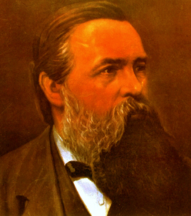
PHƯƠNG THỨC VÀ HÌNH THỨC TỒN TẠI CỦA VẬT CHẤT.
VẬN ĐỘNG CỦA VẬT CHẤT
Vận động hiểu theo nghĩa chung nhất bao gồm tất cả mọi sự thay đổi và mọi quá trình diễn ra trong vũ trụ, kể từ sự thay đổi vị trí đơn giản cho đến tư duy".
C.Mác và Ph.Ăngghen:
Toàn tập, Nxb. Chính trị quốc gia, Hà Nội, 1994, t.20, tr. 519 và 89.

Slide 24



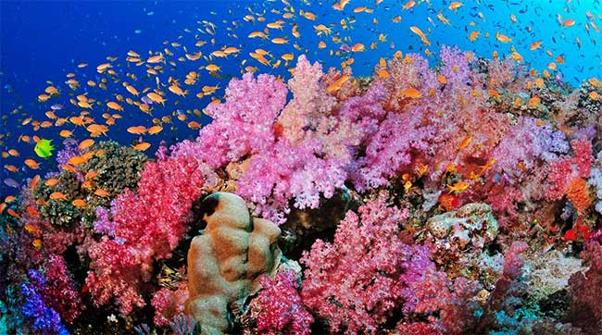
VẬN ĐỘNG LÀ PHƯƠNG THỨC TỒN TẠI CỦA VẬT CHẤT

Slide 25

PH. ĂNGGHEN CHIA VẬN ĐỘNG THÀNH 5 HÌNH THỨC CƠ BẢN
Vận động cơ học
Vận động lý học
Vận động hóa học
Vận động sinh học
Vận động xã hội

Slide 26
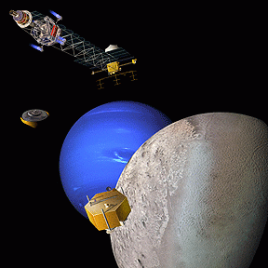

Không gian và thời gian
- Không gian: dùng để chỉ vị trí tồn tại của sự vật, hiện tượng.
- Thời gian: dùng để chỉ quá trình vận động, biến đổi của các sự vật, hiện tượng

Slide 27
QUAN ĐIỂM CỦA CHỦ NGHĨA DUY VẬT BIỆN CHỨNG VỀ Ý THỨC
Bộ óc người
Tự nhiên
Thế giới khách
Nguồn gốc của ý thức
Lao động
Xã hội
Ngôn ngữ

Slide 28

Bản chất ý thức là sự phản ánh thế giới khách quan vào trong bộ não người một cách năng động, sáng tạo; là hình ảnh chủ quan của thế giới khách quan.

Slide 29
MỐI QUAN HỆ GIỮA VẬT CHẤT VÀ Ý THỨC
Vật chất quyết định ý thức
Vật chất là nguồn gốc của ý thức
Vật chất quyết định nội dung của ý thức
Vật chất quyết định sự biến đổi của ý thức

Slide 30


Ý thức tác động trở lại vật chất
Làm gì bây giờ ???
Phương thức tác động:
Tác động gián tiếp thông qua
hoạt động thực tiễn của con người

Slide 31


Slide 32
Tích cực: Khi ý thức phản ánh đúng đắn về thế giới vật chất => cơ sở để con người đề ra đường lối, phương pháp đúng cho hoạt động thực tiễn => thúc đẩy sự vận động, phát triển của thế giới vật chất
Chiều hướng
tác động
Tiêu cực: Khi ý thức phản ánh sai lệch bản chất quy luật vận động của thế giới vật chất => đề ra đường lối, phương pháp cho thực tiễn sai => kìm hãm sự phát triển của thế giới vật chất

Slide 33
Xuất phát từ thực tế khách quan, tôn trọng khách quan
Phát huy tính năng động chủ quan

Slide 34



